Slide 1
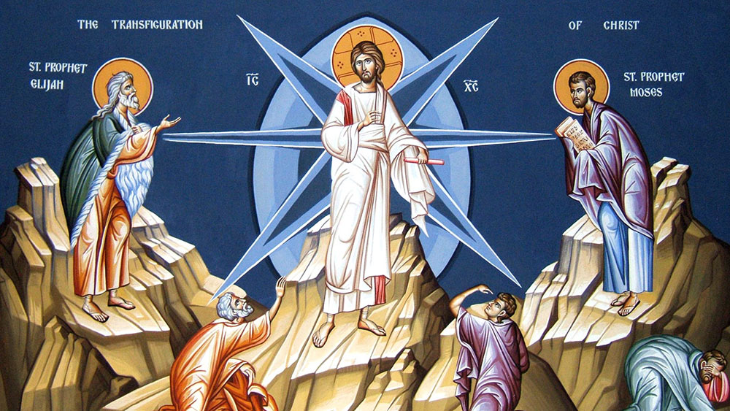
الدرس الثالث : التجلي في الجبل

Slide 2
آية للحفظ
(( حينئذٍ يُضيءُ، الصِّدِّيقون مِثلَ الشمس في مَلَكوتِ آبيهِمْ. مَنْ لَهُ أُذُنانِ للسَّمَعِ فَليَسمَع )) (متى 13 : 43)

Slide 3
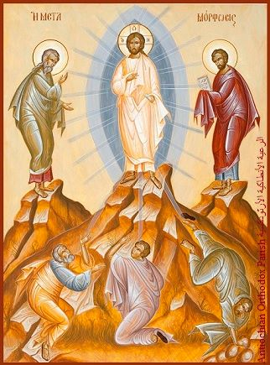
التَجلّي
*- سؤال :- ما معنى كلمة التجلّي ؟
( كلمة التجلّي تُعني تَغَيُّر الهيئة. أيّ أنَّ الرَّب يسوع كَشَفَ عن طبيعتِهِ الإلهيّة ).
*- سؤال :- مَن أخذَ الرب يسوع مَعَهُ على الجبل مِن تلاميذهُ ؟
( بطرس – ويعقوب – ويوحنا ).
*- سؤال : - ما إسم الجبل الذي صَعَدَ الرب يسوع إليه مع تلاميذه الثلاث ؟
( أسمهُ جبل ثابور أو طابور).

Slide 4
التَجلّي
*- سؤال :- ماذا حَصَلَ على جبل ثابور ؟
" تغيَّرت هيئةُ المسيح وأَضاءَ وَجهُهُ كالشَمس وثيابُهُ صارت بيضاء كالنور "
*- سؤال :- كيف كان النور الذي ظهر على وجه الرَّب يسوع ؟
" كانَ النور شديد اللمعان، حتى أنَّ التلاميذ سقطوا غير قادرين على تحمُّل قوَّة نورُ المسيح الإلهيَّة "
*- سؤال :- مَن هم الأنبياء الذين ظهرا بجانب الرب يسوع عن يمينه وشماله ؟
" النبي موسى والنبي إيليّا "

Slide 5
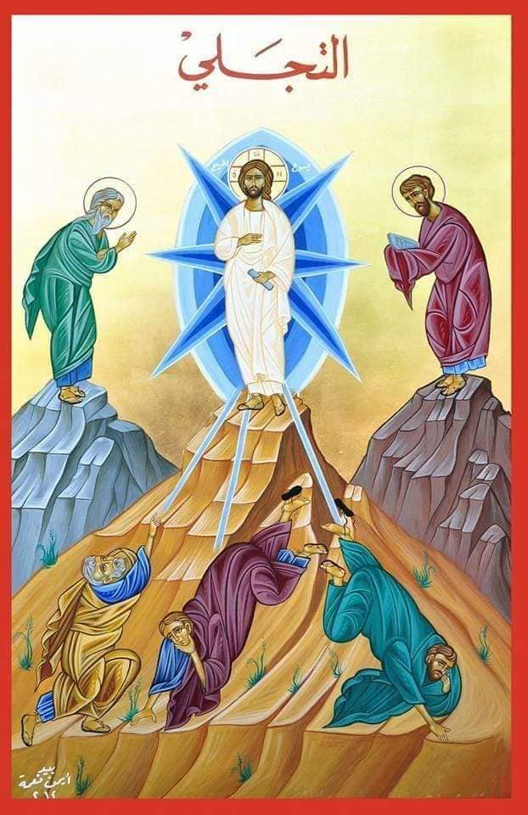
إيليا النبي
موسى النبي
بطرس
يعقوب
يوحنا

Slide 6
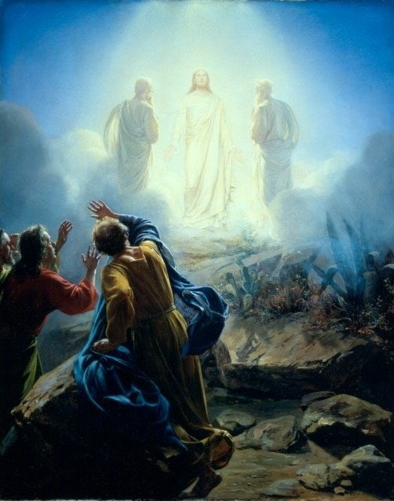
التَجلّي
*- سؤال :- ماذا قال بطرس للرب يسوع عندما شاهده بهذه الهيئة ؟
قال : يا رَّبُ حَسَنٌ أنّ نكونَ هَهُنا، وإنّ شِئتَ فَلنصنَع ثلاثُ خيامٍ، واحدةً لكَ وواحدةً لِموسى وواحدةً لإيليَّا.
*- سؤال :- ماذا حصلَ فيما كان بطرس يتكلّم مع يسوع ؟
ظهرت سحابة كبيرة ظلَّلتهم، وصوت من السحابة يقول :
" هذا هوَ ابني الحبيب الذي بهِ سُرِرت، فلهُ اسمعوا "

Slide 7
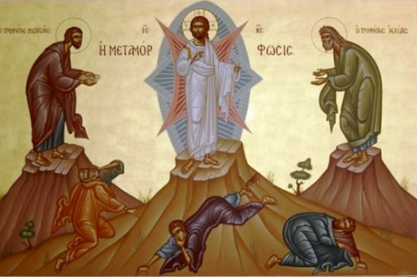
التَجلّي
*- سؤال :- ماذا قال الرَّب يسوع للتلاميذ بعدَما خافوا ؟
" قال لهم :- قوموا ولا تخافوا، وأوصاهم بأن لا يُخبروا أحداً بما شاهدوا حتى يقوم ابنُ البَشَر مِن بين الأموات ".
*- سؤال :- هل للرَّب يسوع طبيعتان ؟
نعم للرب يسوع طبيعة إلهيّة وطبيعة بشريّة، فهو إلهٌ حقٌّ وإنسانٌ كاملٌ.
*- سؤال :- لماذا ظهر الأنبياء موسى وإيليا مع الرب يسوع ؟
هُما شاهِدَين للعَهد، حيثُ يُمَثِّل موسى النبي الشريعة القديمة أيّ " الأموات " وإيليا النبي يُمثِّل الأنبياء أيّ " الأحياء ".

Slide 8
كيفَ يتجَلّى الإنسان
هو تغيير كامل في حياة الإنسان مِن الإهتمامات والتَّصرُّفات، أي تغيير داخِلنا وتَركِ الخطيئةِ والسَّيرِ نحوَ الرَّب يسوع
التجلّي :-
وذلك عن طريق :-
1- السَّعيُ الدَّائم للتَّوبِة.
2- عَدَمُ إدانةِ الآخرينَ.
3- الجهادُ الحقيقيُّ المُكلَّلُ بالصَّلاةِ والصَّومِ.
4- اشتهاءُ السَّماويَّاتِ ( الرُّوحانيَّاتِ ) وعدمُ التَّمسُّكِ بالأَرضيَّات.

Slide 9
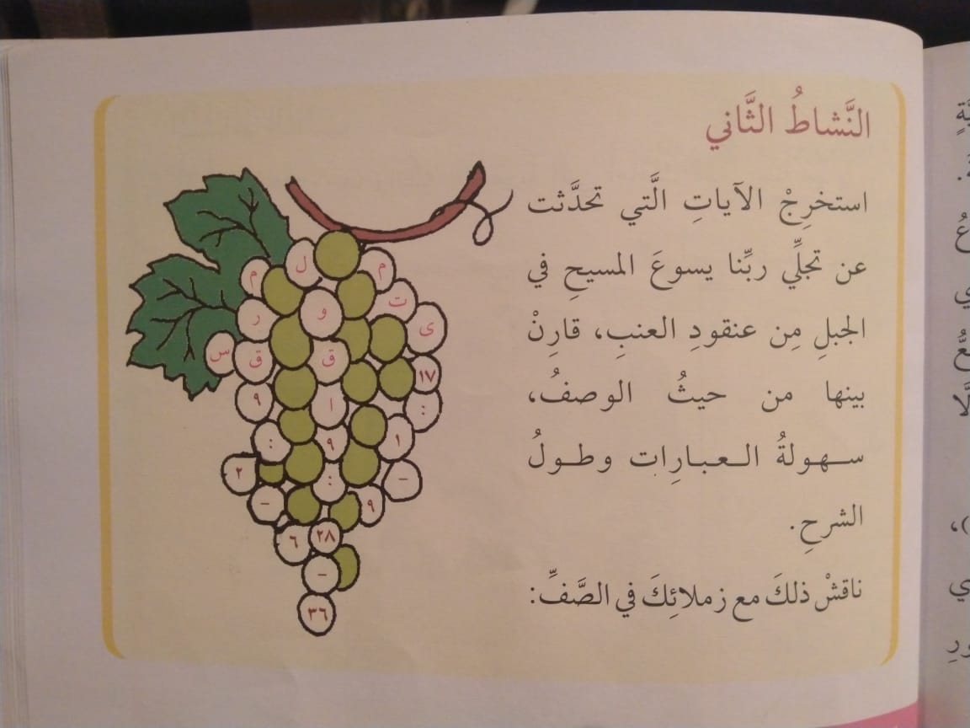
متى ( 17 : 1-9 ).
لوقا ( 9 : 28-36 ).
مرقس ( 9 : 2-6 ).

Slide 10
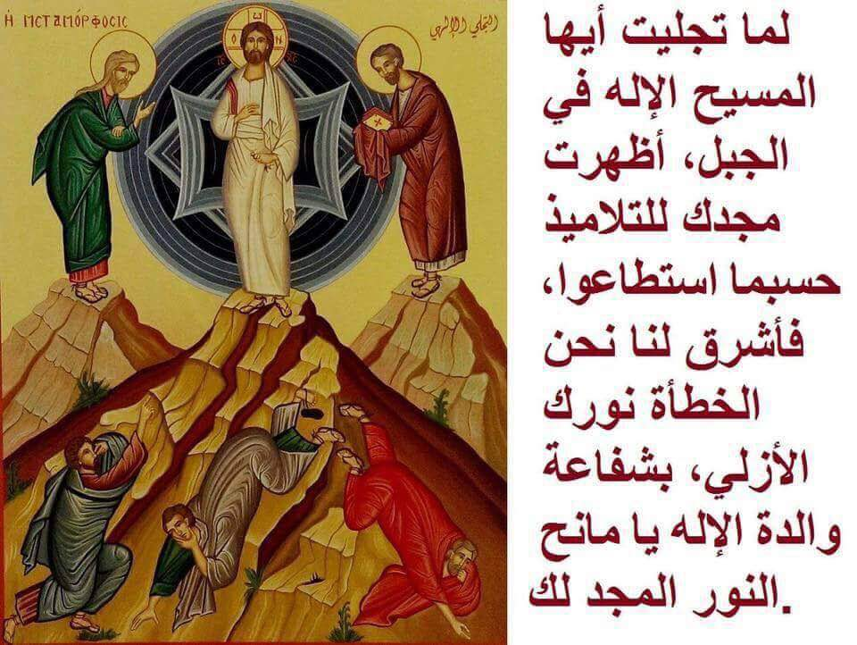
الله معكم أحبتي

